Slide 1
TD Réseaux SI S5 — Transport TCP/UDP
Université de Mostaganem — Dr. Madani BELACEL
Licence SI — Semestre 5 — BELACEL Madani — Université de Mostaganem
TD Réseaux SI-S5 • Diapositive 1/10
Notes:
TD 07 : Couche Application
Module Reseaux
Dr. BELACEL Madani — Université de Mostaganem
Année 2026-2027

Slide 2
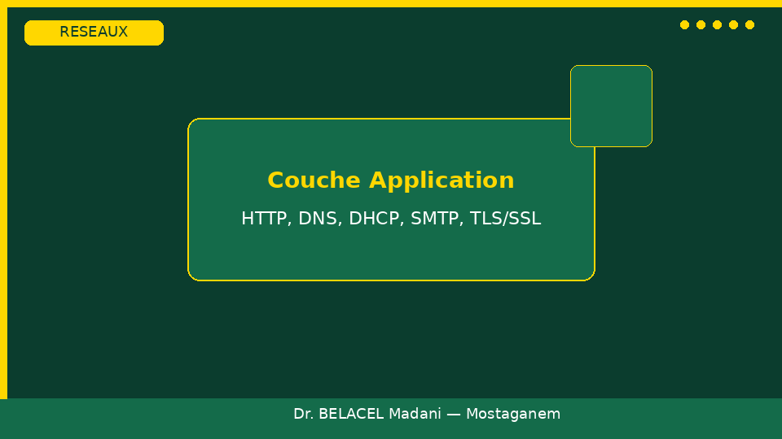
Objectifs
Université de Mostaganem — Dr. Madani BELACEL
🎯 Analyser three-way handshake et fermeture TCP
🎯 Comprendre fenêtre, RTT et congestion
🎯 Choisir TCP vs UDP selon application
TD Réseaux SI-S5 • Diapositive 2/10
Notes:
TD 07 — Diapo 2/10
Couche Application
HTTP, DNS, DHCP, SMTP, TLS/SSL

Slide 3
Objectifs
Université de Mostaganem — Dr. Madani BELACEL
1️⃣ Analyser three-way handshake et fermeture TCP
1️⃣ Comprendre fenêtre, RTT et congestion
1️⃣ Choisir TCP vs UDP selon application
TD Réseaux SI-S5 • Diapositive 3/10
Notes:
TD 07 — Diapo 3/10
Couche Application
HTTP, DNS, DHCP, SMTP, TLS/SSL

Slide 4
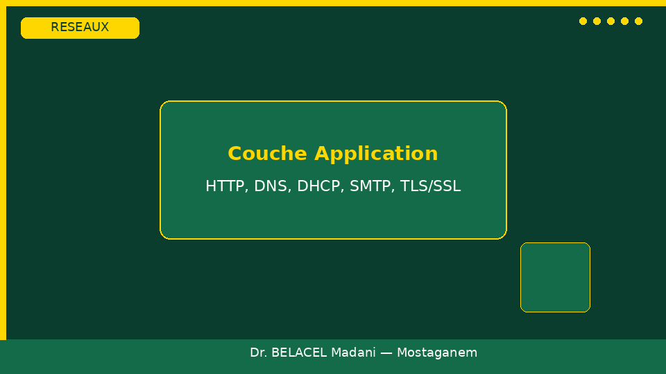
Exercice 1 — TCP vs UDP (4 pts)
Université de Mostaganem — Dr. Madani BELACEL
2️⃣ Voir polycopié PDF officiel
TD Réseaux SI-S5 • Diapositive 4/10
Notes:
TD 07 — Diapo 4/10
Couche Application
HTTP, DNS, DHCP, SMTP, TLS/SSL

Slide 5
Exercice 2 — Handshake et ports (5 pts)
Université de Mostaganem — Dr. Madani BELACEL
3️⃣ Voir polycopié PDF officiel
TD Réseaux SI-S5 • Diapositive 5/10
Notes:
TD 07 — Diapo 5/10
Couche Application
HTTP, DNS, DHCP, SMTP, TLS/SSL

Slide 6
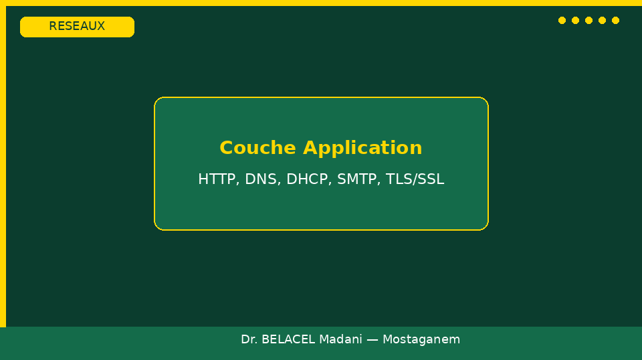
Exercice 3 — Fenêtre et débit (6 pts)
Université de Mostaganem — Dr. Madani BELACEL
4️⃣ Voir polycopié PDF officiel
TD Réseaux SI-S5 • Diapositive 6/10
Notes:
TD 07 — Diapo 6/10
Couche Application
HTTP, DNS, DHCP, SMTP, TLS/SSL

Slide 7
Exercice 4 — Wireshark (5 pts)
Université de Mostaganem — Dr. Madani BELACEL
5️⃣ Quand TCP retransmet-il ?
5️⃣ Différence **RST** vs **FIN**.
5️⃣ Filtrer Wireshark : flux client→serveur 443.
TD Réseaux SI-S5 • Diapositive 7/10
Notes:
TD 07 — Diapo 7/10
Couche Application
HTTP, DNS, DHCP, SMTP, TLS/SSL

Slide 8
Approfondissement
Université de Mostaganem — Dr. Madani BELACEL
📌 Exemples Université de Mostaganem
📌 Références bibliographiques
📌 Lien TD/TP associé
TD Réseaux SI-S5 • Diapositive 8/10
Notes:
TD 07 — Diapo 8/10
Couche Application
HTTP, DNS, DHCP, SMTP, TLS/SSL

Slide 9
Approfondissement
Université de Mostaganem — Dr. Madani BELACEL
📌 Exemples Université de Mostaganem
📌 Références bibliographiques
📌 Lien TD/TP associé
TD Réseaux SI-S5 • Diapositive 9/10
Notes:
TD 07 — Diapo 9/10
Couche Application
HTTP, DNS, DHCP, SMTP, TLS/SSL

Slide 10
Synthèse & suite
Université de Mostaganem — Dr. Madani BELACEL
✅ Relire le polycopié PDF
✅ Préparer TD/TP
✅ Questions ?
TD Réseaux SI-S5 • Diapositive 10/10
Notes:
TD 07 — Diapo 10/10
Couche Application
HTTP, DNS, DHCP, SMTP, TLS/SSL

